Slide 1

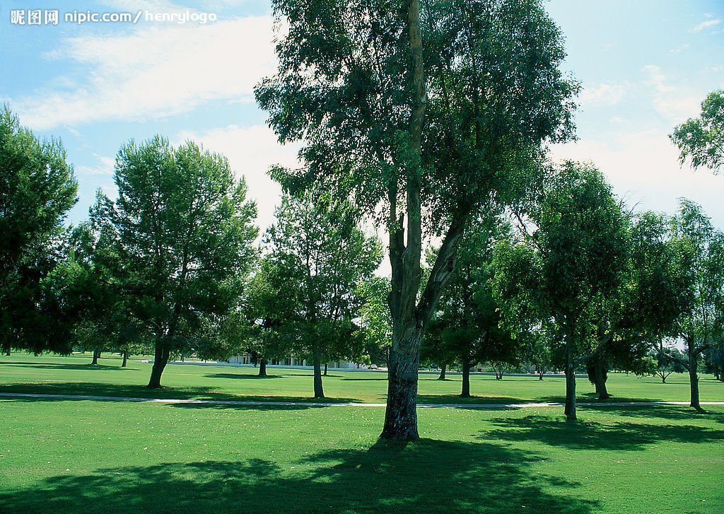

Slide 2

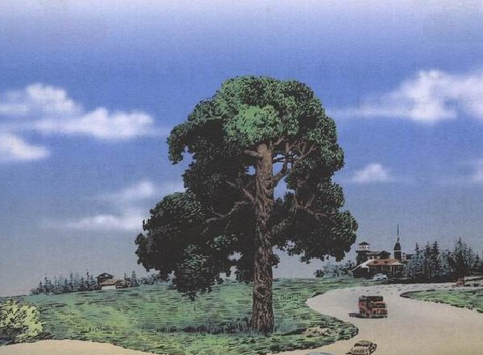
路旁的橡树

Slide 3
橡 树 宽 阔 平 坦 灌 木筑 路 未 来 铺 路 延 伸
挺 拔 哨 兵 沉 默 楔 子
责 备 沥 青 马蹄形 高 尚

Slide 4
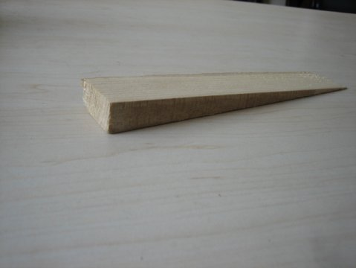
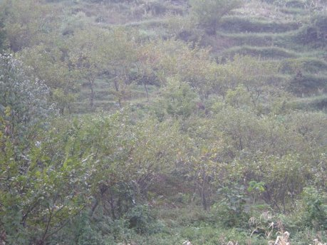
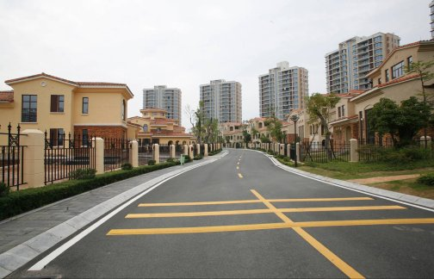

灌木林
楔子
沥青马路
马蹄形

Slide 5
默读课文，想想课文到底讲了一件什么事？
人们打算修一条路，但是（ ）挡住了去路。（ ),改变了筑路计划，最后（ ）。

Slide 6
这条公路将会宽阔、平坦又漂亮。
几年过去了，一条宽阔的沥青公路从北方延伸到南方。它笔直笔直的，但只在一个地方弯曲成马蹄形。

Slide 7

它是那么粗壮、结实、挺拔，就像草原的哨兵一样。

Slide 8
在这条路应该延伸过去的地方，挺立
着一棵高高的橡树。它是那么粗壮、
结实、挺拔，就像草原的哨兵一样。
在这条路应该延伸过去的地方，挺立
着一棵高高的橡树。它是那么粗壮、
结实、挺拔。
那橡树是在为谁站岗放哨？是谁的哨兵？

Slide 9
一棵高大的橡树像（ ），挺立在路旁。
这条宽阔的公路像（ ）一样笔直。
这条的小路弯弯曲曲的，像（ ）。

Slide 10
找出描写心理活动的词语，想想他们为什么有这样的反应？
工程师向人们走来，他什么话也没对工人们说。工人们也沉默不语。工程师长久地看着筑路计划，然后把目光转向橡树，叹了口气。工人们也沉重地叹着气。

Slide 11
想想计划为什么不能改？他们此时的心情是怎么样的？
“计划是不可以修改的。”工程师说。
“橡树也不可以砍。”工人们说。

Slide 12
工程师拿出一根楔子，走到离橡树100米的地方，把楔子打进了地里。“现在谁也不会责备我们了。”他轻声地说。

Slide 13
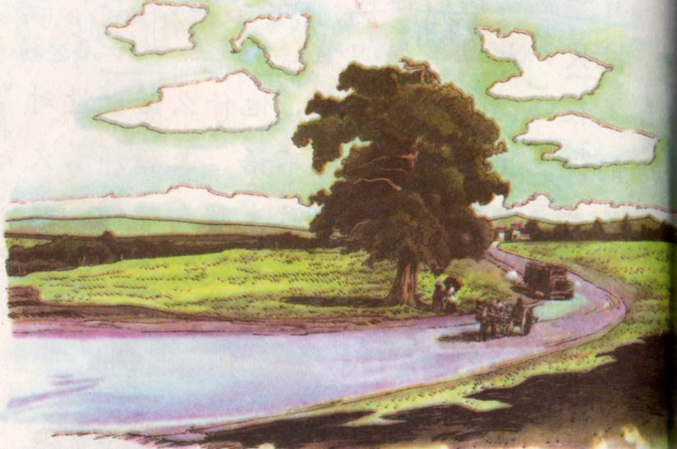
几年过去了，一条宽阔的沥青公路从北方延伸到南方。它像箭一样笔直，但只在一个地方弯曲成马蹄形。

Slide 14
坐车过往这里的人不约而同地赞叹到：“筑这条路的人一定有一颗高尚的心。”

Slide 15

直到今天，橡树还站在这里，它对把当年发生的故事讲给过往的人听，让我们帮助橡树把它的故事写下来
我是一棵橡树，长久地生活在这里，几年前有一对筑路工人来到了这里… …

Slide 16
许多年后，在一条笔直的公路上，矗立着一棵高大的橡树，一阵微风的吹过，树叶发出沙沙的声音，好像在说：“（ ）。”怪不得“坐车过往这里的人不约而同地赞叹道：‘筑这条路的人一定有一颗高尚的心。’”因为他们改变这么重要的一个筑路计划，就因为（ ）。

Slide 17
1、你从筑路工人的做法中懂得了什么？
2、爱树护树，争当环保卫士，应该从现在做起，从自己作起，从一点一滴的小事做起，你有什么好的建议吗？

